Slide 1
Управление качеством проекта

Slide 2
О себе и компании
3 года в тестировании
В компании ~ 30 человек

Slide 3
План доклада
Обсудим:
Качество
Требования к проекту
Управление качеством на примерах
Плюсы и минусы подхода
Не будем говорить:
О применимости подхода для разных методологий

Slide 4
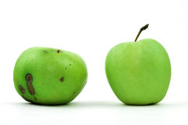

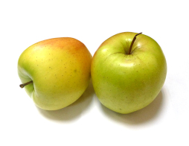
Качество и сорт

Slide 5
Требования к проекту
Бизнес-требования
Требования заинтересованных сторон
Требования к продукту
Требования к процессам проекта
Требования к качеству (критерий)
…

Slide 6
Перейти от управления качеством продукта к управлению качеством проекта

Slide 7
Управление качеством
Планирование Обеспечение Контроль

Slide 8
Планирование управления качеством
Определить требования и стандарты качества
Принять меры, обеспечивающие выполнение всех предусмотренных стандартов

Slide 9
Инструменты планирования
Эксперименты
Совещания и мозговые штурмы
Сравнительный анализ затрат-выгод
Стоимость качества
Notes:
На каждый пункт пример!!!

Slide 10
Стоимость качества
Стоимость соответствия
Документирование процессов
Обучение
Аудиты
Тестирование
Инспекции
Стоимость несоответствия
Доработка (багфикс)
Отходы (прототипы, рефакторинг)
Репутационные издержки
Поддержка пользователей

Slide 11
План управления качеством
План – это договоренность
Устно или документ

Slide 12
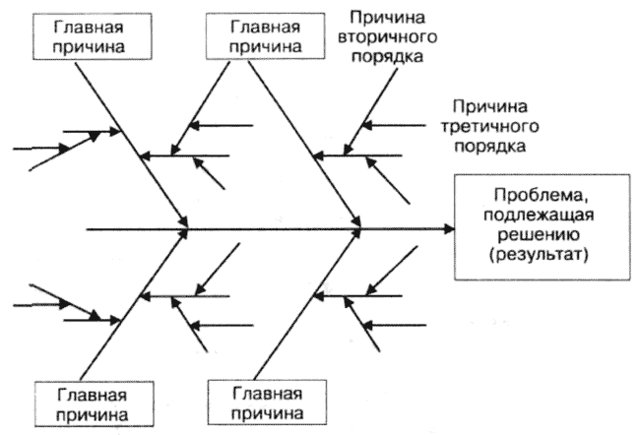
Обеспечение качества
Плановые систематические меры
Инструменты:
Аудит (пример чек листа)
Анализ процессов
(рассказать про диаграмму исикавы как метод выявления первопричин)

Slide 13
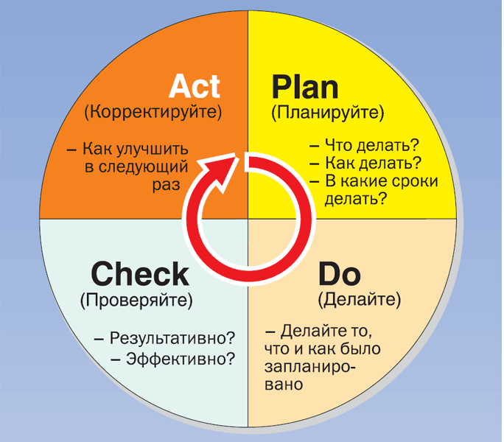
QA – постоянный процесс
Цикл деминга
(изобразить схему и рассказать на примере ведения дефектов)

Slide 14
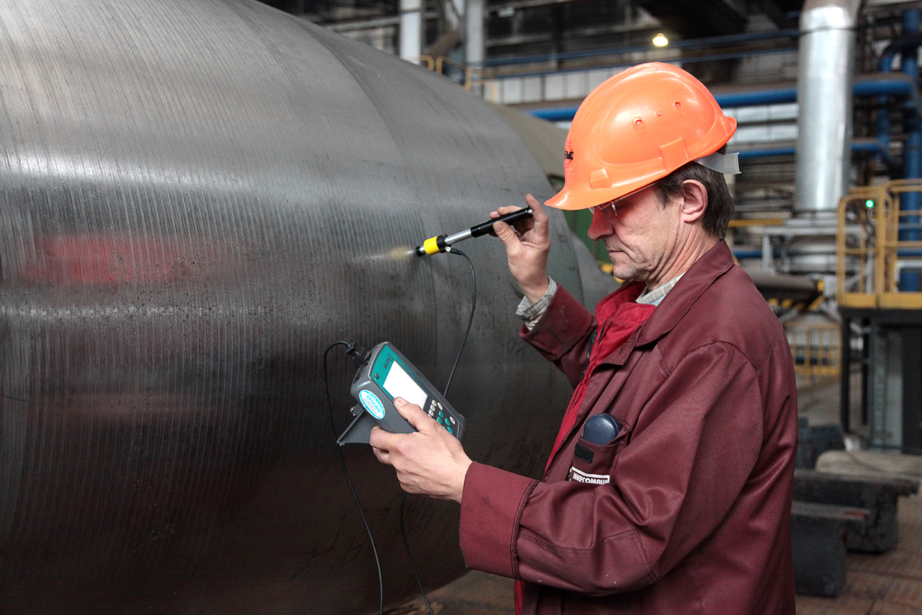
Контроль качества
Мониторить результаты с целью определения их соответствия принятым требованиям

Slide 15

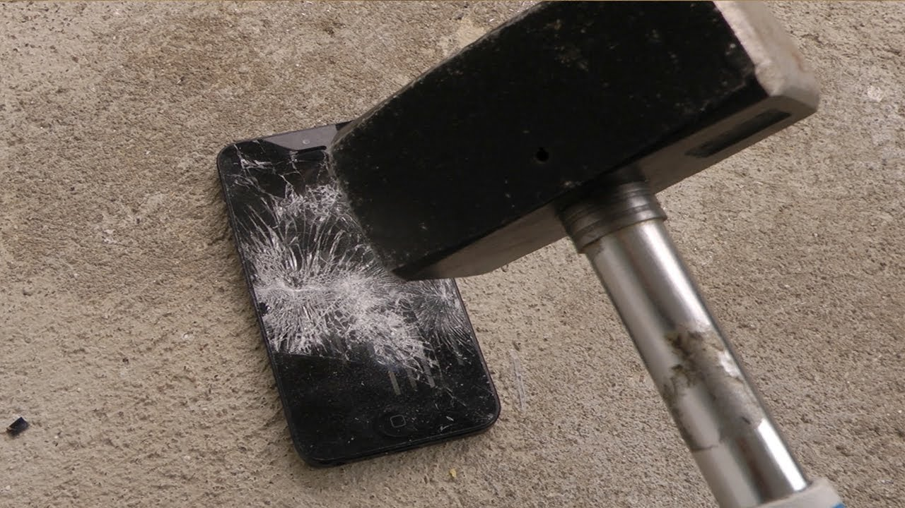
Инструменты контроля
Инспекции тестирование
Notes:
Отличие инспекции от ревью. Следует разобраться

Slide 16
Минусы подхода
План управления качеством может стать формальностью
Можно заиграться. Нельзя забывать о потребителе. Есть вероятность сделать бесполезный, но качественный продукт.
Стандарты могут дублировать друг друга и быть громоздкими и запутанными
Длительное получение результата, так как планирование и совершенствование процессов всегда основано на предыдущем опыте
Скептическое отношение к управлению качеством со стороны проектных команд

Slide 17
Плюсы подхода из книжки
Уменьшение числа доработок за счет выявления дефектов на ранних этапах и предупреждающих действий
Увеличение производительности за счет планирования и постоянного совершенствования процессов
Уменьшение затрат за счет внедрения только тех практик, которые уменьшают стоимость качества
Решения принимаются на основе измеримых фактов

Slide 18
Чего удалось достичь
Больше года использования подхода
Появилась база знаний проектной деятельности
Стало ясно, что увеличивает, а что уменьшает стоимость качества
Процесс стал более унифицированным, новые сотрудники адаптируются быстрее
Коммуникация на проекте стала управляемой и занимает меньше времени
Процесс управления проектом стал прозрачнее для всех участников
Не могу сказать о росте производительности, потому что ее пока никто не считал

